Slide 1
Визначення типу шкіри на різних ділянках обличчя та складання правил догляду за власною шкірою профілактика.

Slide 2
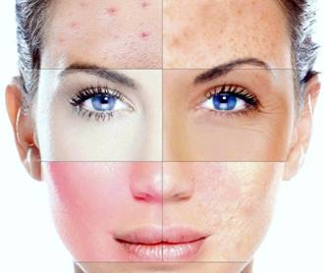
Типи шкіри:
Розрізняють чотири типи шкіри:
нормальна, суха, жирна і комбінована.
Якщо папір практично нежирний, у вас, швидше за все, суха шкіра. Якщо жирні сліди залишилися після дотику до області чола і носа, ваша шкіра нормальна / комбінована. Нарешті, якщо серветка вся блищить, дуже ймовірно, що у вас жирна
шкіра.
Визначити сухий тип шкіри можна наступним методом: після вмивання з милом присутнє відчуття стягнутості, поколювання і пощипування, а шкіра червоніє. Вранці при проведенні по шкірі сухою серветкою, вона залишається сухою. В області щік - нормальна, Т-зона (лоб, ніс, підборіддя) - жирна.

Slide 3


"Нормальна шкіра"— це загальновживаний термін для позначення добре збалансованої шкіри. Науковий термін для здорової шкіри — eudermic. Т-зона (лоб, підборіддя і ніс) може бути трохи жирна, але в цілому вироблення шкірного сала і вологи збалансоване, і шкіра не є ані дуже жирною, ані надміру сухою

Slide 4
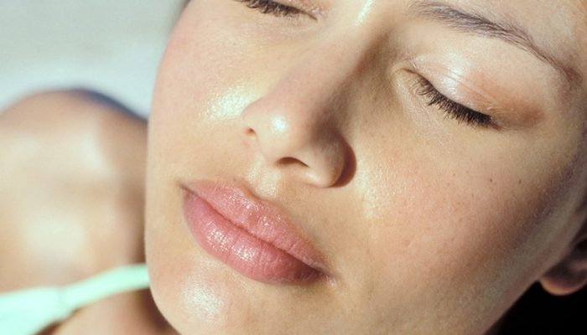
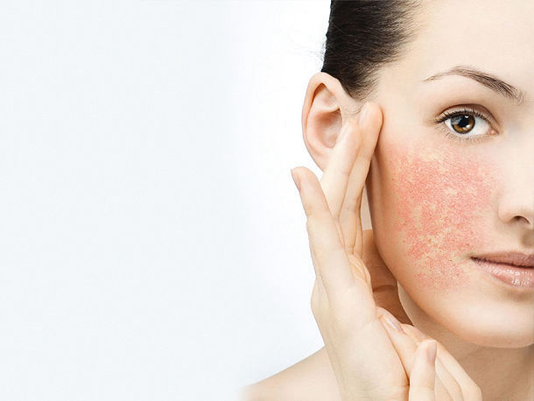
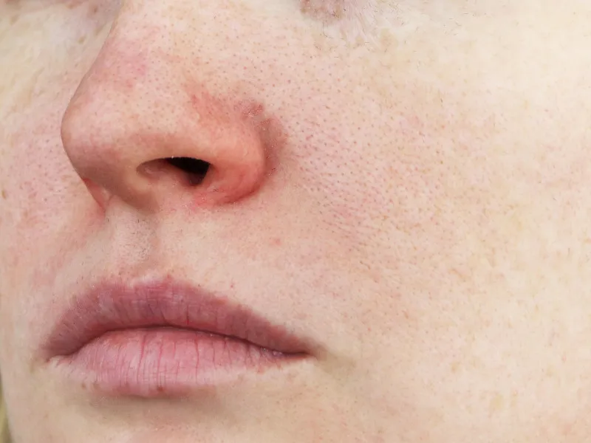
Слово "суха" використовується, щоб описати тип шкіри, який виробляє менше шкірного сала, ніж нормальна шкіра. Через відсутність шкірного сала, сухій шкірі не вистачає ліпідів, яких вона потребує для утримання вологи та формування захисного бар'єру проти зовнішніх впливів. Жирна шкіра має блищить та має видимі пори.

Slide 5

Жирна шкіра.
Шкіра характеризується щільністю, інколи грубувата з вигляду, пори більш розширені, саловиділення підвищене, у зв'язку з чим притаманний блиск усього обличчя, шкіра схильна до появи комедонів та вугрів.

Slide 6
КОМБІНОВАНА ШКІРА
Комбінованою шкіра називається тому, що становить поєднання двох типів: нормальної або сухої та жирної, проблемної. Комбінована шкіра блищить, схильна до утворення невеличких плям, особливо в Т-зоні між лобом, носом і підборіддям. Водночас у зоні щік шкіра має ознаки нормальної або сухої

Slide 7
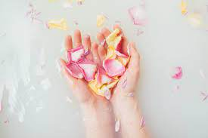
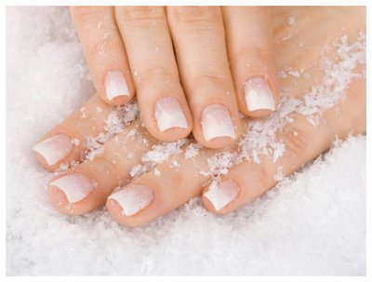
Перелічимо основні правила догляду за руками: Руки миють тільки теплою водою. Мило краще вибирати натуральне, що не містить інших добавок крім гліцерину. Після миття шкіру рук потрібно ретельно висушувати, бажано не електро-, а тряпчаними або паперовими рушниками.Літом
Оптимально, щоб догляд за шкірою рук в зимовий період передбачав їхнє миття теплою водою з подальшим витиранням їх рушником насухо. Якщо не витирати, як слід, вода з поверхні рук випаровуватиметься, витягаючи за собою внутрішню вологу, тим самим провокуючи сухість і зневоднення.

Slide 8
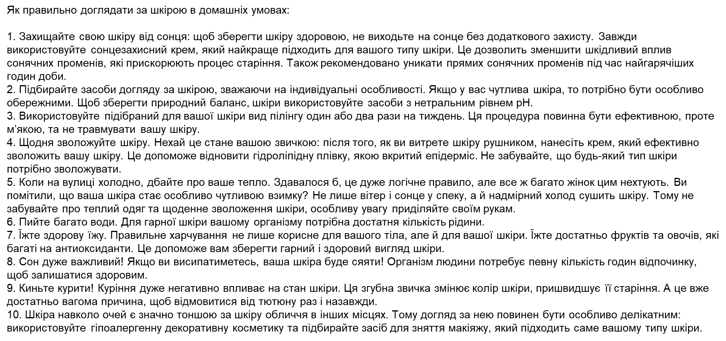

Slide 9
Кінець

